Slide 1
Шарль Перро
«Кот в сапогах»
(1 урок)

Slide 2
Цель: познакомить детей со сказкой
Ш. Перро «Кот в сапогах».
Задачи:
Способствовать формированию навыков беглого выразительного чтения.
Развивать умения работать в паре; совершенствовать связную речь, обогащать словарный запас обучающихся.
Воспитывать активную читательскую позицию, чувство сопереживания, культуру общения.

Slide 3
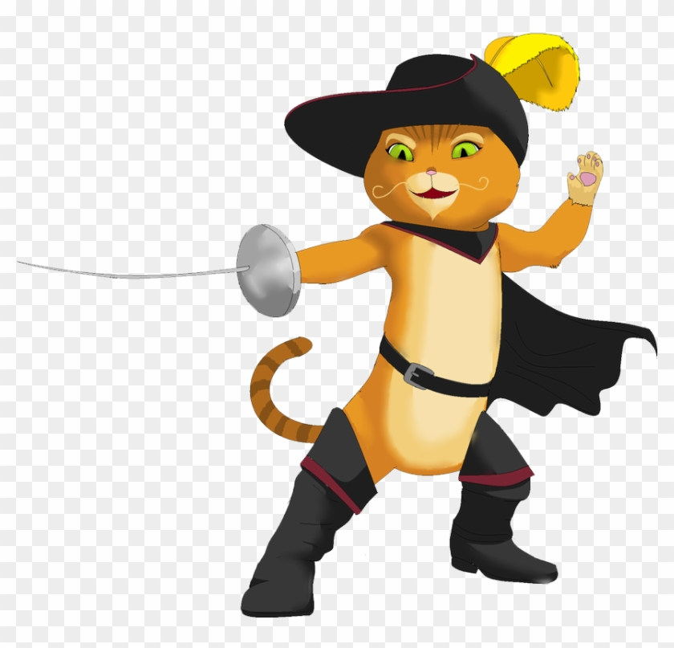
Речевая разминка
Котя, котенька, коток,
Котя – крохотный клубок,
Колобком катается,
Крутится, кусается…

Slide 4
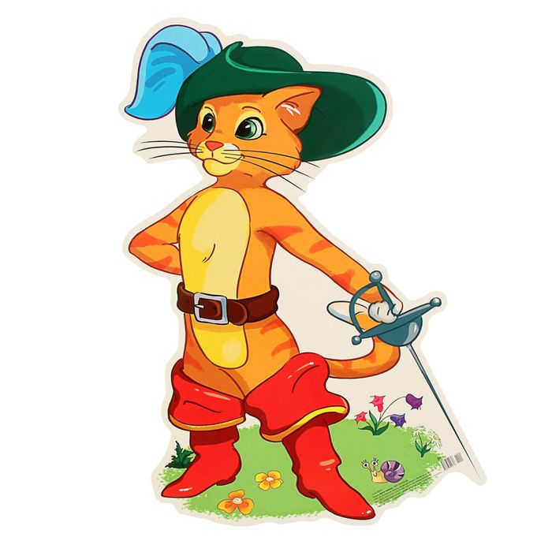
Постановка цели урока
- Ребята, а вы как думаете, с какой сказкой мы сегодня познакомимся? Сформулируйте цели урока пользуясь словами:
…познакомимся…
… узнаем…
…будем учиться…

Slide 5
Шарль Перро (1628- 1703г.г.)

Slide 6
Шарль Перро (1628- 1703г.г.)
Шарля Перро сейчас мы называем сказочником, а вообще, при жизни он был известен как поэт и публицист, сановник и академик. Он был адвокатом, первым приказчиком министра финансов Франции.

Slide 7
Шарль Перро (1628- 1703г.г.)
Сказки Шарль Перро выдумал не сам. Одни он помнил с детства, другие узнал в течение жизни. Но он не просто записал их, но и сам оказался отличным рассказчиком.

Slide 8
Сказки Шарля Перро

Slide 9
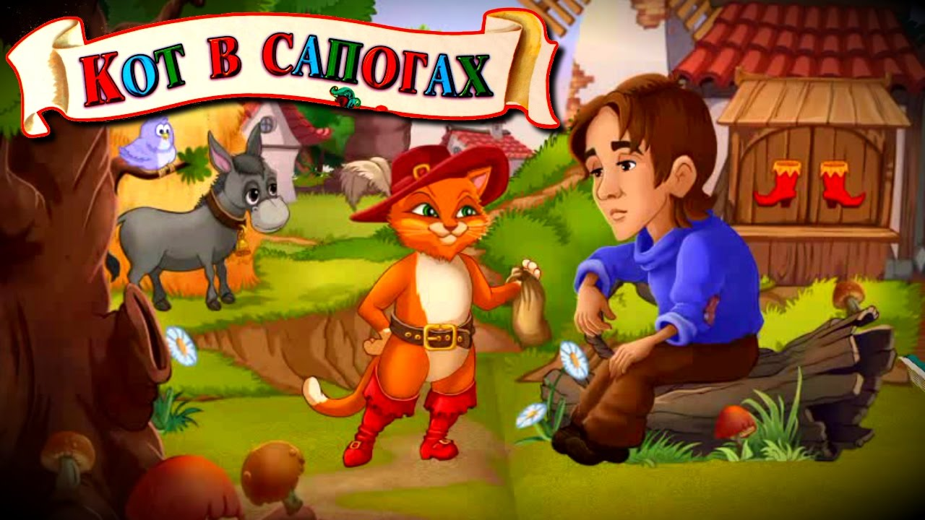
Чтение сказки по частям

Slide 10
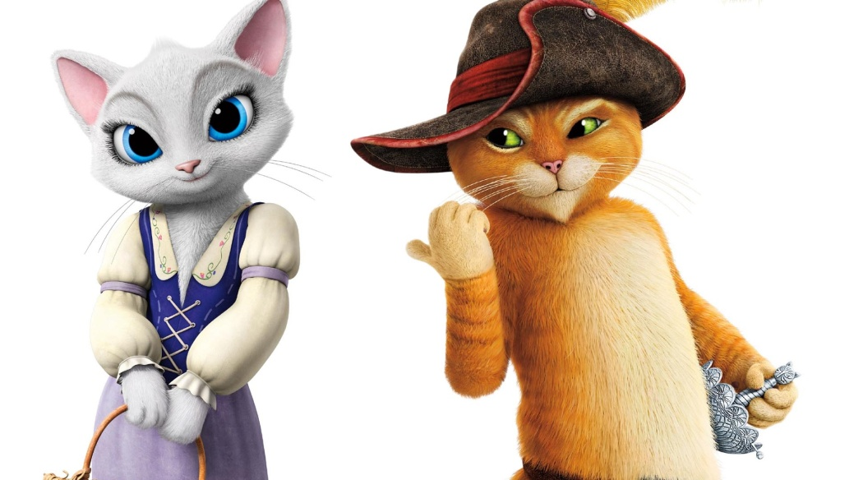
Физминутка
Вот окошко распахнулось.
Вышла кошка на карниз.
Посмотрела кошка наверх,
Посмотрела кошка вниз.
Вот налево повернулась,
Проводила взглядом мух.
Потянулась, улыбнулась
И уселась на карниз.

Slide 11
Работа в парах
В сказке нам встретились непонятные слова. Словарную работу мы проведём в парах. Соедините слово с его значением. А потом проверим.

Slide 12
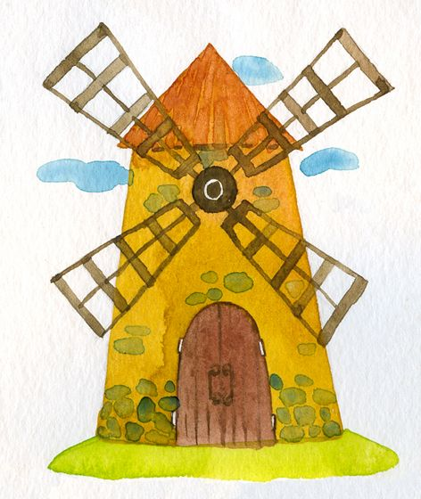
Словарная работа
Мельница- сооружение для помола муки, использующее силу ветра.

Slide 13
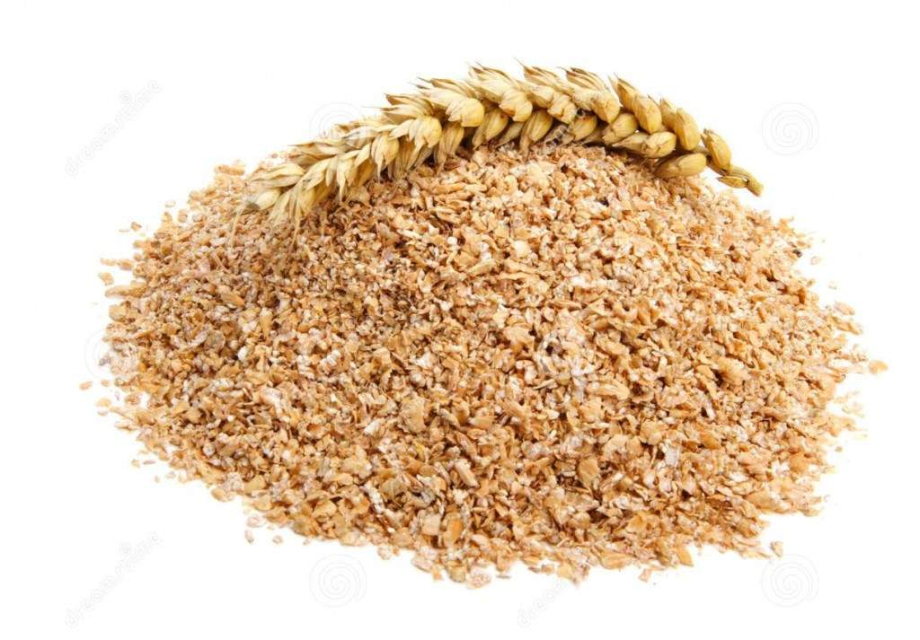
Словарная работа
Наследство - имущество, переходящее от родителей к детям, или от других родственников к наследникам.
Отруби - продукт, остающийся при помоле, представляющий собой твёрдую оболочку зерна.

Slide 14
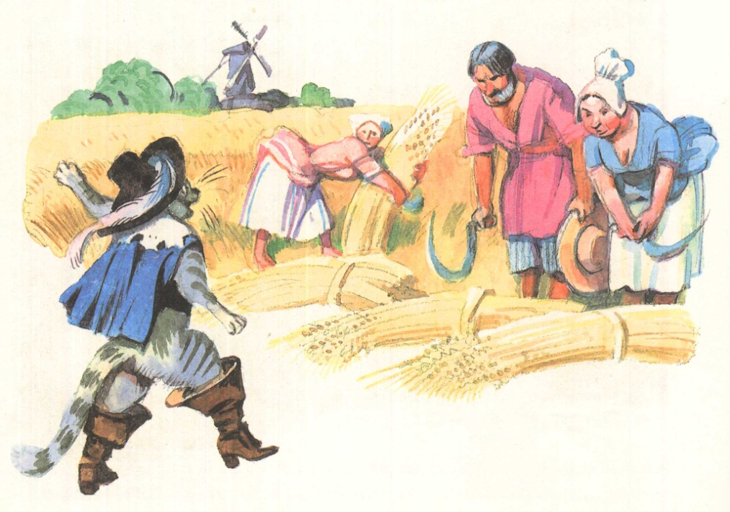
Словарная работа
Впору – как раз, по размеру.
Статный – стройный, правильного телосложения.
Крестьяне – сельские жители, занятые на работах в полях и в разведении скота.

Slide 15
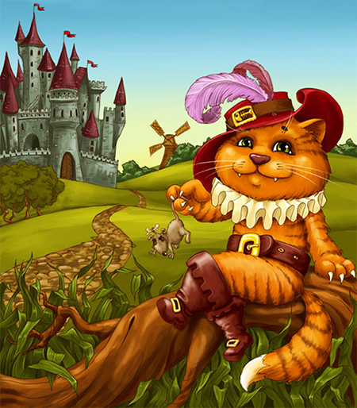
Словарная работа
Именье – недвижимое имущество, земельные участки.

Slide 16
- Кто из героев вам понравился больше всего?
Какой эпизод был самым интересным?
Почему это произведение - сказка?
Чему она нас учит?

Slide 17
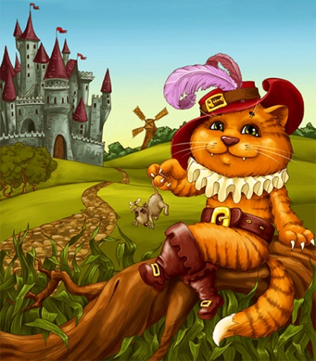
Рефлексия
Синквейн к слову КОТ
1 строчка -существительное.
2 строчка – 2 прилагательных.
3 строчка – 3 глагола.
4 строчка – фраза из 4 слов.
5 строчка – синоним первого слова.

Slide 18
Рефлексия
Синквейн
1. Кот.
2. Смелый, хитрый.
3. Одевает, утешает, съедает.
4. Справился с огромным людоедом.
5. Герой.

Slide 19
Спасибо за урок!

Slide 20
Источники
https://i.pinimg.com/originals/2c/19/3f/2c193fc8cb22b7129741be474209f55c.jpg
https://fairytalez.com/wp-content/uploads/2016/02/charles-perrault-portrait_1.jpg
https://24smi.org/public/media/resize/660x-/celebrity/2017/12/05/gvsifm3opblb-sharl-perro.jpg
http://bibliomo.ru/upload/iblock/118/Charles_Perrault_d_tail.jpg
https://i.ytimg.com/vi/M7FJJXoJnVM/maxresdefault.jpg
https://i.pinimg.com/736x/85/44/77/8544779fa8fb1022c921df8c138c4789.jpg
https://medblog.su/wp-content/uploads/2018/07/1531332003_dietologi-rasskazali-chem-polezny-dlya-zdorovya-otrubi.jpg
https://tgf.kto72.ru/upload/iblock/434/rjn-d-cfgjuf_.jpg
http://ourkidsfamily.ru/uploads/posts/2013-03/1364721605_a07.jpg
http://4.bp.blogspot.com/-rE72dnBeaGU/UzlL_tLDIHI/AAAAAAAAC8E/Q9asIyiBDSY/s1600/cd8934035513.png
https://cdn3.imgbb.ru/bazar/254/2549647/201702/d19b44efee98f7d9217620082740d420.jpg
https://shkola7gnomov.ru/upload/iblock/eb1/eb1888f6856061050d9fc60809782241.jpg
http://my-bookshop.ru/image/1013988435.jpg
https://ozon-st.cdn.ngenix.net/multimedia/1014199979.jpg
https://www.vestidos.ru/img_tmp4/097600022-01.jpg
https://mistgrani.com/upload/images/products/222/mal-chik-s-pal-chik.jpg
http://for-kidsandmum.ru/images/1005736655.jpg
http://www.scorch2000.com/~polny_shkaf/_2/0/200363/18755/img001.jpg
https://yard.kraslib.ru/img/vv/top/Perro%20Rikje%20Hoholok.jpg
http://www.k-zn.ru/upload/iblock/d2f/d2fedd244c6a717799134252aa50feed.jpg
https://www.thetvdb.com/banners/fanart/original/290174-6.jpg
https://multiurok.ru/index.php/files/konspiekt-uroka-po-tiemie-sharl-pierro-kot-v-sapog.html
С.В. Кутявина Поурочные разработки по литературному чтению: 2 класс. – 4-е изд., перераб. И доп. – М.: ВАКО, 2010.- 224с. – (В помощь школьному учителю).

